Slide 1
UNE PRATIQUE ENSEIGNANTE DES SCIENCES DE LA VIE ET DE LA TERRE POUR UN ENSEIGNEMENT, APPRENTISSAGE DE REUSSITE SCOLAIRE

Slide 2
INTRODUCTION

Slide 3
L’évaluation prépare à une prise de décision. Elle doit se fonder sur des objectifs en relation avec la décision à prendre.
En effet, différents tests sont utilisés par les enseignants pour évaluer les apprentissages en classe. Parmi ceux-ci, nous avons les tests objectifs et les tests subjectifs.

Slide 4
Cependant, nous constatons que la situation d’ évaluation, est peu ou mal maîtrisée par certains formateurs et par conséquent par les élèves. Ce fait motive donc la tenue du présent atelier.

Slide 5

THEME :
STRATEGIES POUR UNE MEILLEURE ELABORATION DES SITUATIONS D’EVALUATION
Notes:
5

Slide 6
QUEL EST L’INTERET D’UNE EVALUATION PAR UNE SITUATION?
Evaluation n° 1
Evaluation n° 2
Les figures ci-dessous sont relatives à la contraception. (document annexe)
1. Nomme les moyens de contraception représentés par les figures 1, 2, 4 et 5.
2. Regroupe les différentes figures, en utilisant
leur numéro, selon les trois types de
contraception( mécanique, naturelle et
chimique).
L’application des méthodes de contraception
conduit aux résultats suivants:
- blocage de la formation des gamètes;
- empêchement de la fécondation;
- empêchement de la nidation.
3. Identifie, pour les méthodes de contraception 4 et 5, le(s) résultat(s) qui convient ou conviennent.
Le club Santé de ton établissement organise une campagne de sensibilisation pour lutter contre les grossesses en milieu scolaire. L’une des affiches utilisées comporte les illustrations ci-dessous. (document annexe )
1. Nomme les moyens de contraception représentés par les figures 1, 2, 4 et 5.
2. Regroupe les différentes illustrations, selon les trois types de contraception( mécanique, naturelle et chimique) en utilisant les chiffres .
3. Précise le rôle des moyens de contraception 4 et 5.

Slide 7
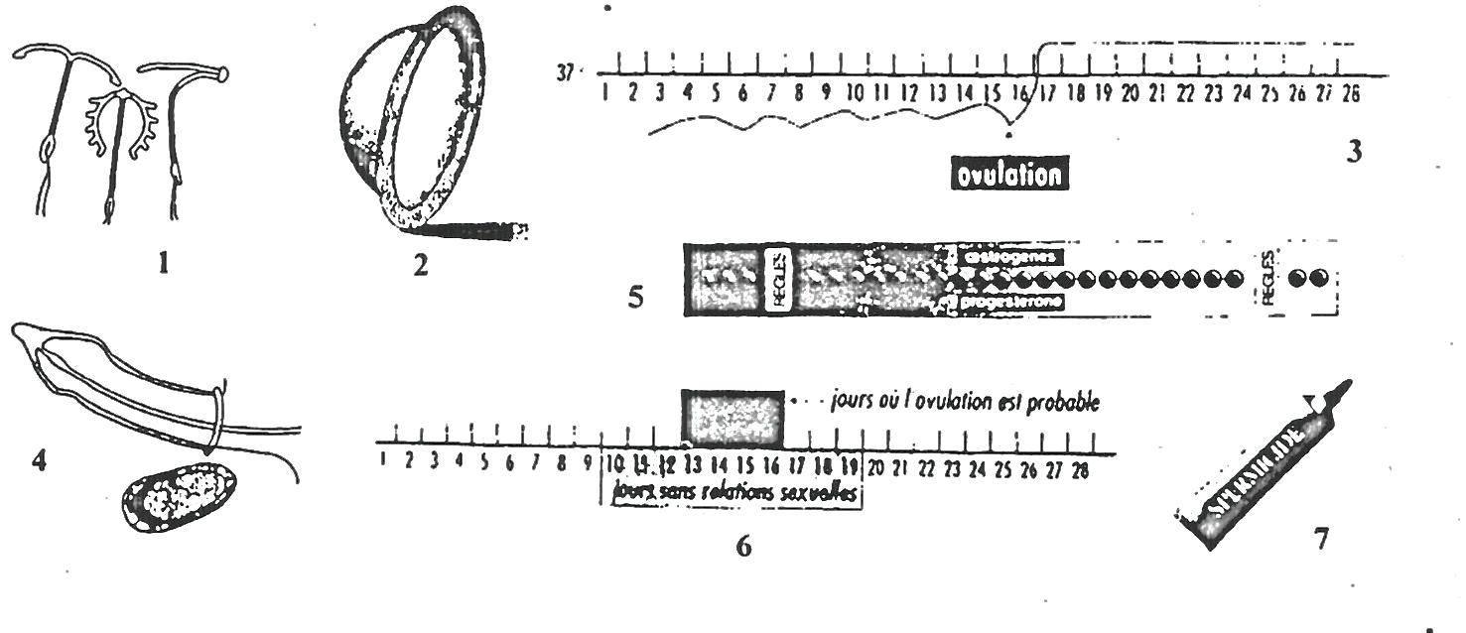
Document annexe : les différents moyens et méthodes de contraception

Slide 8
REPONSES
&
SYNTHESE

Slide 9
ANALYSE COMPAREE DES DEUX FORMATS D’EVALUATION
Evaluations | Evaluation n°1 | Evaluation n°2
Caractéristiques | Enoncé incomplet : Absence de contexte et de circonstances Présence de Ressources Présence de Consignes: 3 Informations et consignes alternées Activités peu motivantes | Enoncé complet: comporte contexte et circonstance Présence de Ressources Présence de Consignes: 3 Informations regroupées suivies de consignes. Activités motivantes
Nature | Exercice non contextualisé | Exercice contextualisé: Situation d’évaluation
La situation permet de donner du sens aux activités réalisées par les élèves

Slide 10
IDENTIFICATION DES COMPOSANTES D’UNE SITUATION
Exemple de situation | Composantes
Le club Santé de ton établissement organise une campagne de sensibilisation, | Contexte
pour lutter contre les grossesses en milieu scolaire. | Circonstance
L’une des affiches utilisées comporte les illustrations ci-dessous.( plus le support didactique) | Ressources
1. Nomme les moyens de contraception représentés par les figures 1, 2, 4 et 5. 2. Regroupe les différentes illustrations, selon les trois types de contraception( mécanique, naturelle et chimique) en utilisant les chiffres . 3. Précise le rôle des moyens de contraception 4 et 5. | Consignes

Slide 11
QU’EST CE QU’ UNE SITUATION D’EVALUATION
Ensemble organisé de circonstances et de ressources dans un contexte, qui permettent à une personne d’exécuter des consignes dans un but pédagogique précis.
C’est un exercice qui permet de faire le point sur le développement des compétences par l’élève.
Il est composé d’un ensemble d’éléments qu’il faut pouvoir distinguer clairement pour mieux l’apprécier.

Slide 12
Les composantes d’une situation d’évaluation
Contexte: cadre général, spatio-temporel, culturel et social dans lequel se trouve une personne à un moment donné de son histoire.
Le contexte est associé à une problématique, une question,
une proposition d’activité par où tout commence.
Circonstance: fait particulier, élément de la situation , qui motive la réalisation d’une activité. Il permet de s’engager et de faire émerger les acquis.
Ressources: les moyens dont dispose la personne pour exécuter les activités.
Consignes: ensemble des activités à réaliser.
4 consignes au maximum, indépendantes et hiérarchisées.
Elles se rapportent aux habilités et sont décrites par les verbes d’action des différents niveaux taxonomiques.

Slide 13
STRATEGIE D’IDENTIFICATION DES COMPOSANTES D’UNE SITUATION
Composantes |  | Procédés d’identification: questions à se poser
Contexte |  | Où? Dans quel cadre? A quel moment? De quoi ou de qui s’agit-il?
Circonstance Ressources |  | Dans quel but? Pourquoi? A quoi Va- t- on arriver après avoir traité cette situation? Avec quels moyens? Comment?
Consignes |  | Que faire?

Slide 14
COMMENT S’AUTO-EVALUER APRES L’ELABORATION D’UNE SITUATION ?
GRILLE D’APPRECIATION D’UNE SITUATION
Critères d’appréciation | Appréciation
 | oui | non
Le contexte existe – il?
Le contexte est – il pertinent?
La ou les circonstances sont - elles clairement formulées?
Les ressources sont – elles suffisantes?
Les consignes ont – elles un lien avec les habilités et les contenus?
La situation est – elle réaliste?
La situation est – elle significative?

Slide 15
Moment d’administration de la situation
Situation = Activité d’intégration
Elle peut être administrée après une ou plusieurs leçons d’une même compétence ou de plusieurs compétences;
elle intervient dans la composition des sujets de devoirs ou d’examen.
Elle ne peut pas être utilisée comme outil d’évaluation lors d’une interrogation écrite.

Slide 16
QUEL EST LE SORT RESERVE AUX AUTRES OUTILS D’EVALUATIONS?
Nature de l’évaluation | Outils d’évaluation
Activité d’application | QCM, appariement, réarrangement, alternative. Texte de closûre ou texte à trou. question à réponse brève. Question à réponse élaborée.
Interrogation écrite | QCM, appariement, réarrangement, alternative. Texte de closûre ou texte à trou. question à réponse brève. Question à réponse élaborée.
Devoir | Situation d’évaluation. Dans certains cas, elle peut être accompagnée de tests objectifs (QCM, appariement, réarrangement, alternative, texte de closûre ou texte à trou).

Slide 17
CONCLUSION

Slide 18
Pour un apprentissage efficace et pour améliorer le rendement des apprenants, il est indispensable d’élaborer des instruments d’évaluation fiables et adéquats.

Slide 19
JE VOUS REMERCIE

